Slide 1
Пространство творческих инициатив в библиотеке
Муниципальное бюджетное учреждение культуры
Минусинская городская централизованная библиотечная система
«Городская библиотека им. А.Т. Черкасова»
Библиотека, управляемая читателями
г. Минусинск, Красноярский край

Slide 2
Муниципальное бюджетное учреждение культуры
Минусинская городская централизованная библиотечная система
«Городская библиотека им. А.Т. Черкасова»
Библиотека семейного чтения существует в городе Минусинске с 2001г.
г. Минусинск, Красноярский край

Slide 3
Муниципальное бюджетное учреждение культуры
Минусинская городская централизованная библиотечная система
«Городская библиотека им. А.Т. Черкасова»
Июль 2013г. – переезд библиотеки на новое место
г. Минусинск, Красноярский край

Slide 4
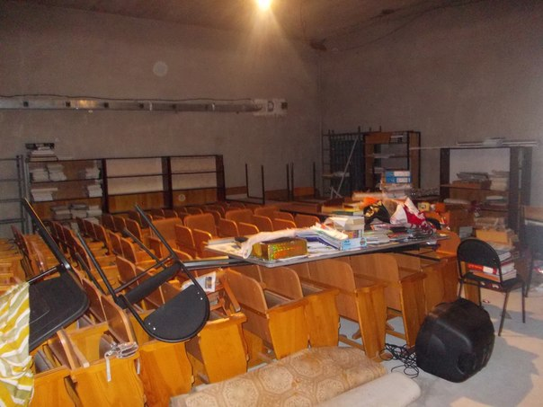
Муниципальное бюджетное учреждение культуры
Минусинская городская централизованная библиотечная система
«Городская библиотека им. А.Т. Черкасова»
г. Минусинск, Красноярский край

Slide 5
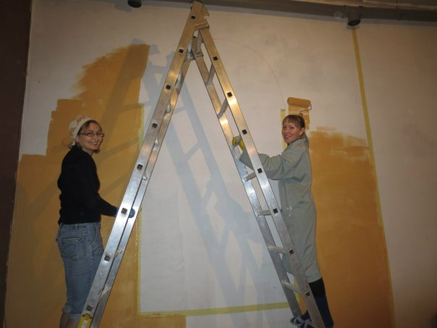
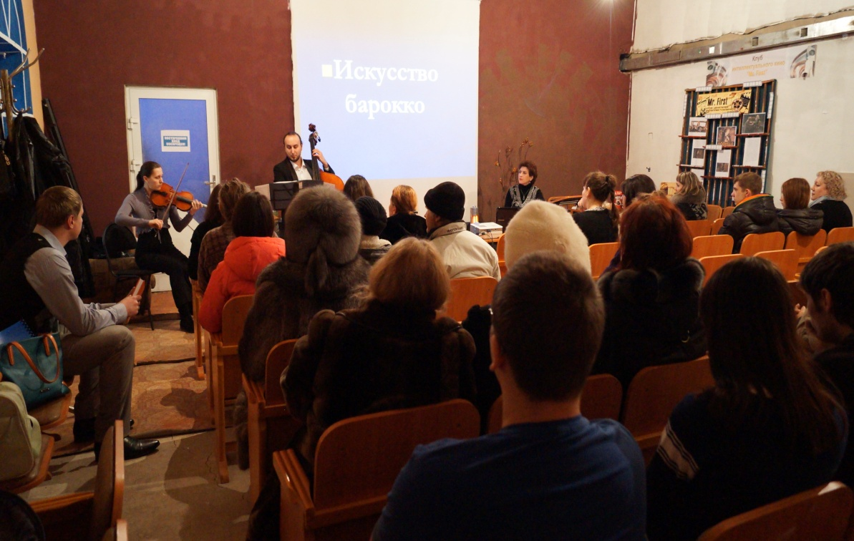
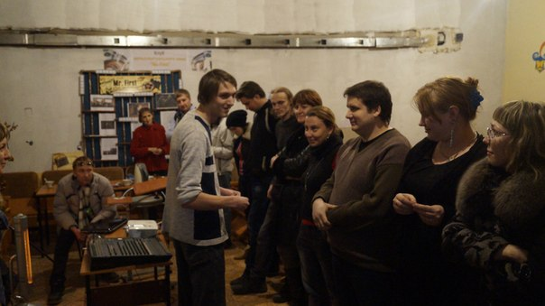
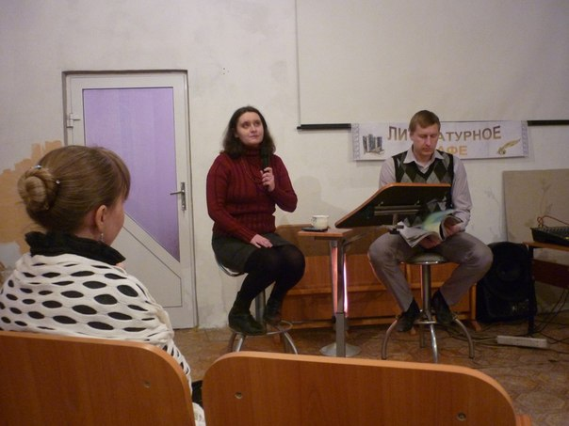
Муниципальное бюджетное учреждение культуры
Минусинская городская централизованная библиотечная система
«Городская библиотека им. А.Т. Черкасова»
г. Минусинск, Красноярский край

Slide 6
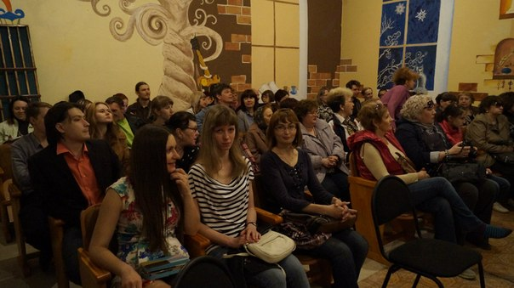
Муниципальное бюджетное учреждение культуры
Минусинская городская централизованная библиотечная система
«Городская библиотека им. А.Т. Черкасова»
г. Минусинск, Красноярский край
Клуб интеллектуального кино

Slide 7
Муниципальное бюджетное учреждение культуры
Минусинская городская централизованная библиотечная система
«Городская библиотека им. А.Т. Черкасова»
Организация киноклуба
Организация просмотра (оборудование: проектор, экран, колонки, ноутбук, фильм);
Библиотечная составляющая (выставка, обзор, подборка источников, мини-лекция, книга, по которой сделана экранизация);
Организация дискуссии (выставка, аргументы, критика)

Slide 8
Муниципальное бюджетное учреждение культуры
Минусинская городская централизованная библиотечная система
«Городская библиотека им. А.Т. Черкасова»
г. Минусинск, Красноярский край

Slide 9
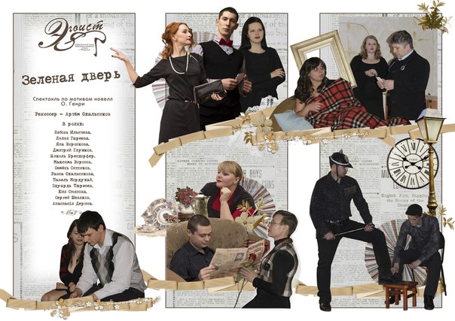
Муниципальное бюджетное учреждение культуры
Минусинская городская централизованная библиотечная система
«Городская библиотека им. А.Т. Черкасова»
Литературный театр
г. Минусинск, Красноярский край

Slide 10
Муниципальное бюджетное учреждение культуры
Минусинская городская централизованная библиотечная система
«Городская библиотека им. А.Т. Черкасова»
Литературный театр
г. Минусинск, Красноярский край

Slide 11
Муниципальное бюджетное учреждение культуры
Минусинская городская централизованная библиотечная система
«Городская библиотека им. А.Т. Черкасова»
В 2015г. в Красноярском края стартует проект модернизации муниципальных библиотек «Городская библиотека»
Цель проекта: создать сеть модельных библиотек на территории Красноярского края
г. Минусинск, Красноярский край

Slide 12
Муниципальное бюджетное учреждение культуры
Минусинская городская централизованная библиотечная система
«Городская библиотека им. А.Т. Черкасова»
Критерии участия в проекте модернизации:
Библиотека должна носить имя;
Площадь библиотеки – от 300 до 500 кв.м;
Библиотека должна обслуживать все категории пользователей;
В библиотеке должен быть увеличен график работы;
Библиотека должна находится на «на первой линии».
г. Минусинск, Красноярский край

Slide 13
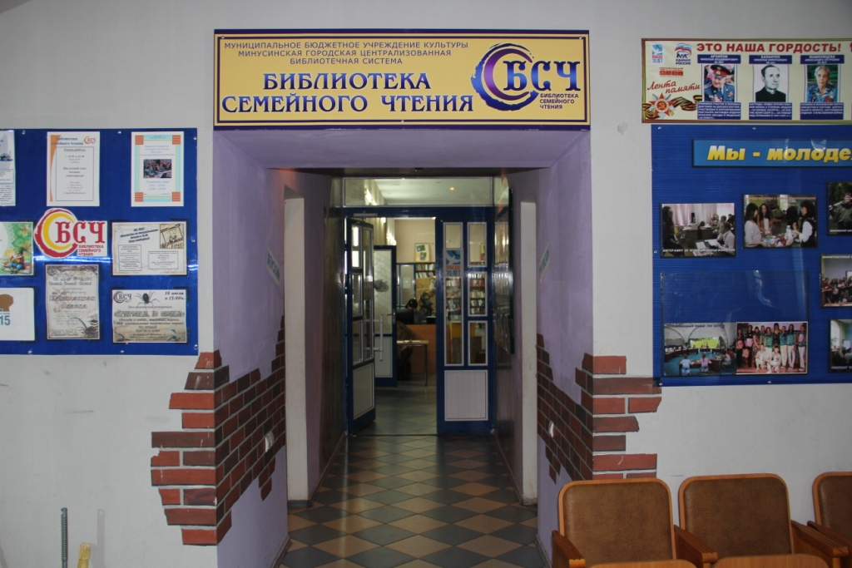
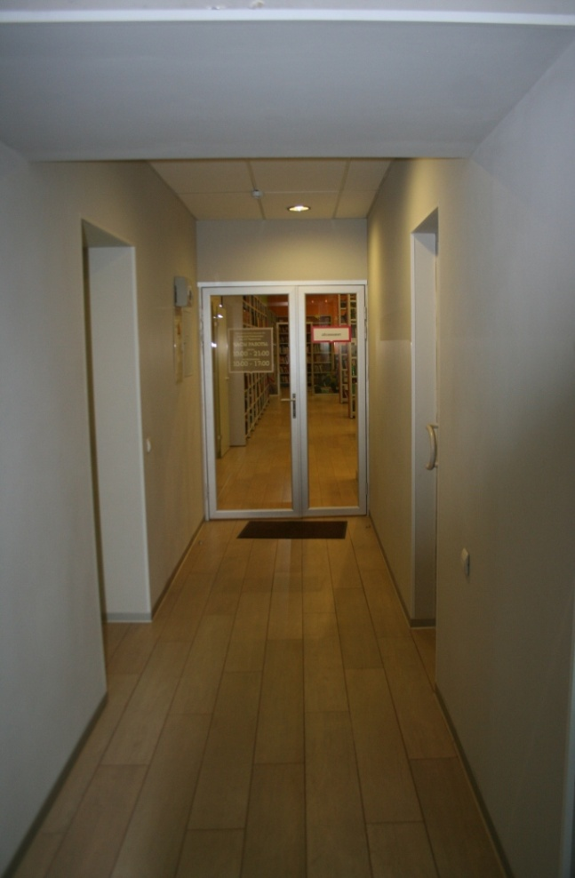
Муниципальное бюджетное учреждение культуры
Минусинская городская централизованная библиотечная система
«Городская библиотека им. А.Т. Черкасова»
г. Минусинск, Красноярский край

Slide 14
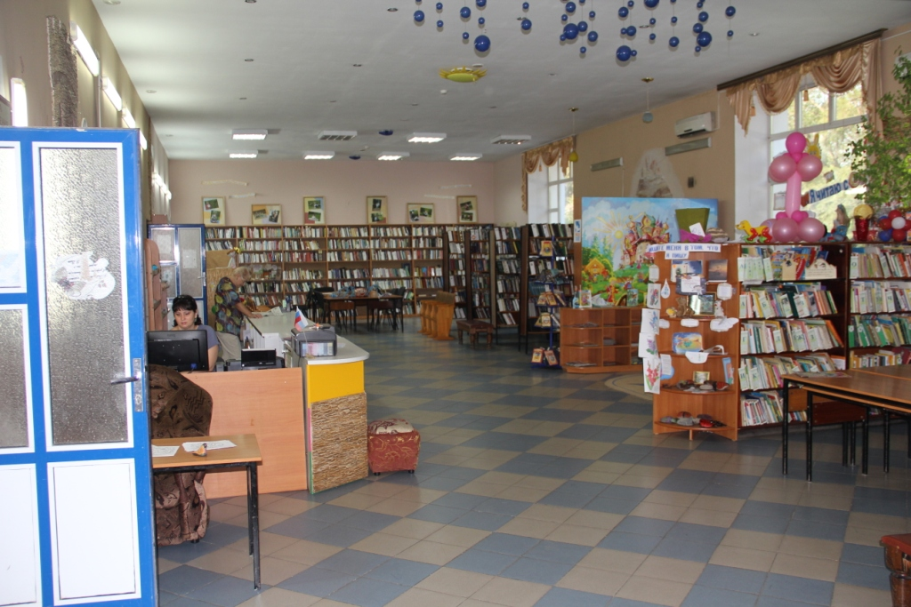
Муниципальное бюджетное учреждение культуры
Минусинская городская централизованная библиотечная система
«Городская библиотека им. А.Т. Черкасова»
г. Минусинск, Красноярский край

Slide 15
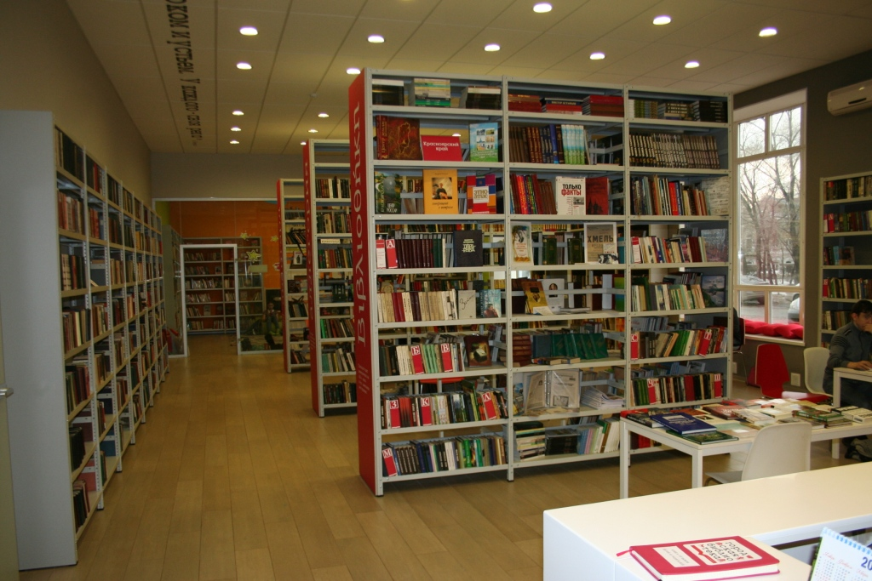
Муниципальное бюджетное учреждение культуры
Минусинская городская централизованная библиотечная система
«Городская библиотека им. А.Т. Черкасова»
г. Минусинск, Красноярский край

Slide 16
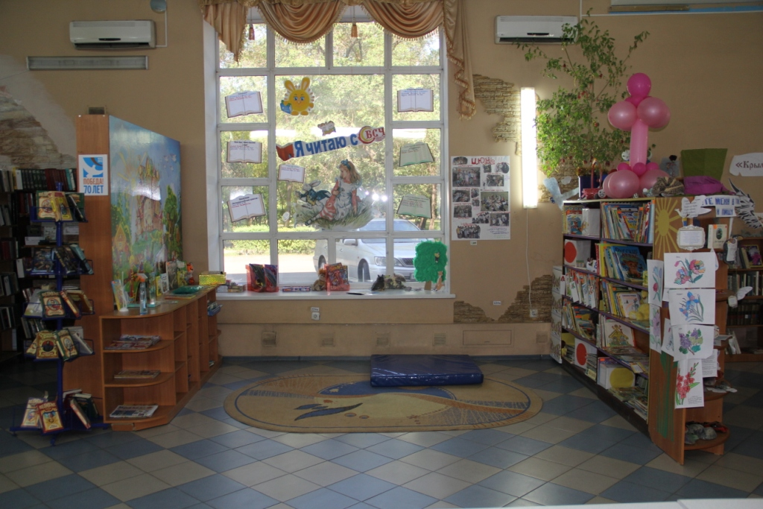
Муниципальное бюджетное учреждение культуры
Минусинская городская централизованная библиотечная система
«Городская библиотека им. А.Т. Черкасова»

Slide 17
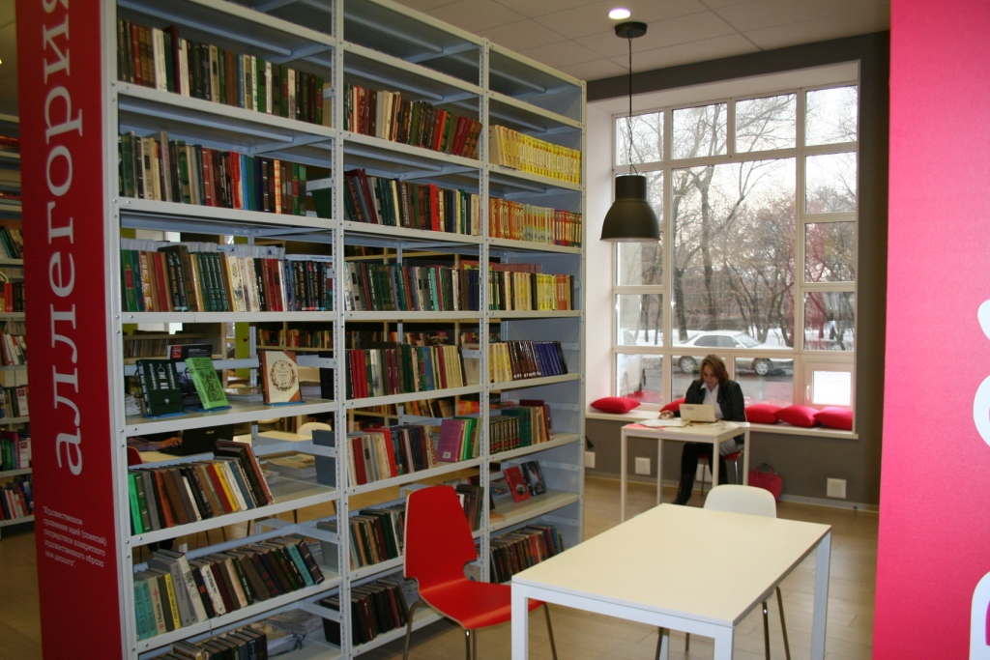
Муниципальное бюджетное учреждение культуры
Минусинская городская централизованная библиотечная система
«Городская библиотека им. А.Т. Черкасова»
г. Минусинск, Красноярский край

Slide 18
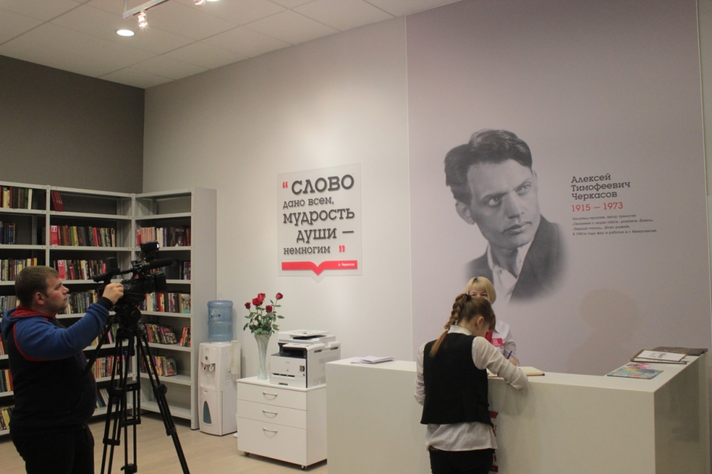
Муниципальное бюджетное учреждение культуры
Минусинская городская централизованная библиотечная система
«Городская библиотека им. А.Т. Черкасова»
г. Минусинск, Красноярский край

Slide 19
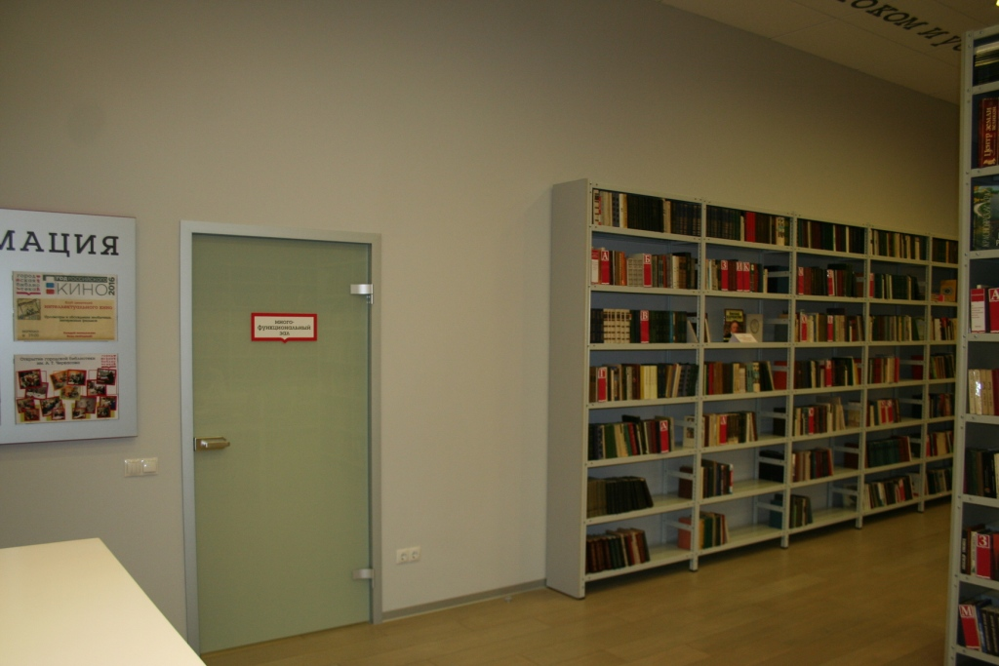
Муниципальное бюджетное учреждение культуры
Минусинская городская централизованная библиотечная система
«Городская библиотека им. А.Т. Черкасова»
г. Минусинск, Красноярский край

Slide 20
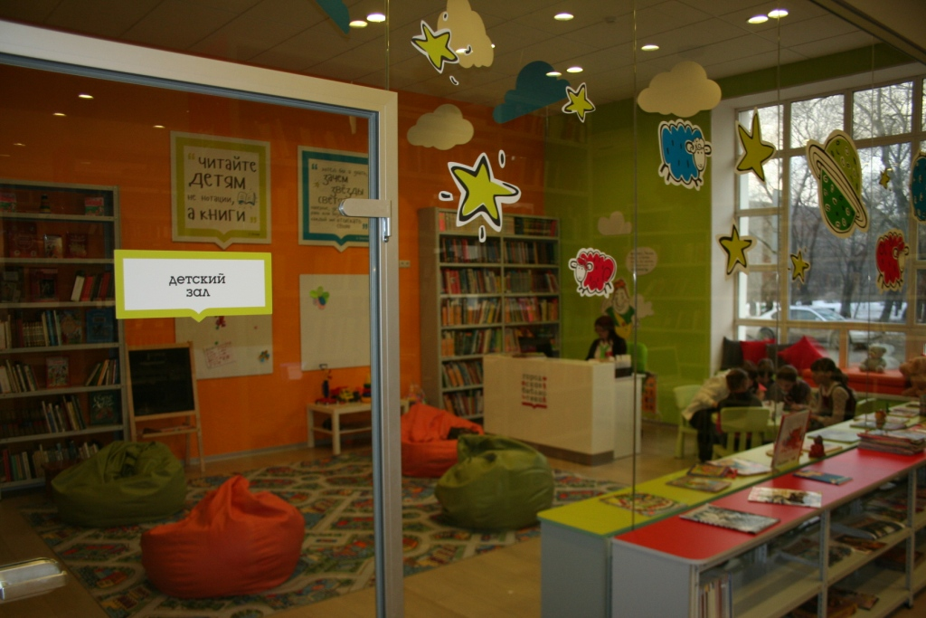
Муниципальное бюджетное учреждение культуры
Минусинская городская централизованная библиотечная система
«Городская библиотека им. А.Т. Черкасова»
г. Минусинск, Красноярский край

Slide 21
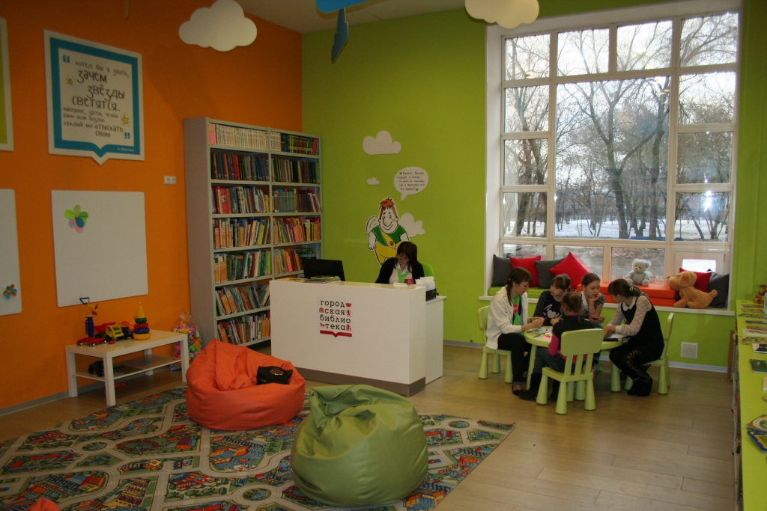
Муниципальное бюджетное учреждение культуры
Минусинская городская централизованная библиотечная система
«Городская библиотека им. А.Т. Черкасова»
г. Минусинск, Красноярский край

Slide 22
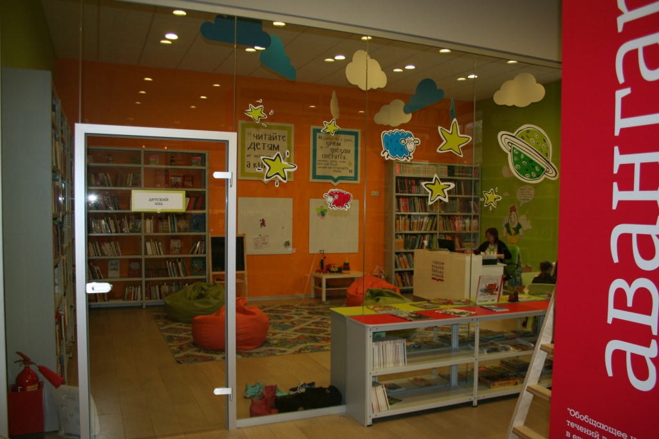
Муниципальное бюджетное учреждение культуры
Минусинская городская централизованная библиотечная система
«Городская библиотека им. А.Т. Черкасова»
г. Минусинск, Красноярский край

Slide 23
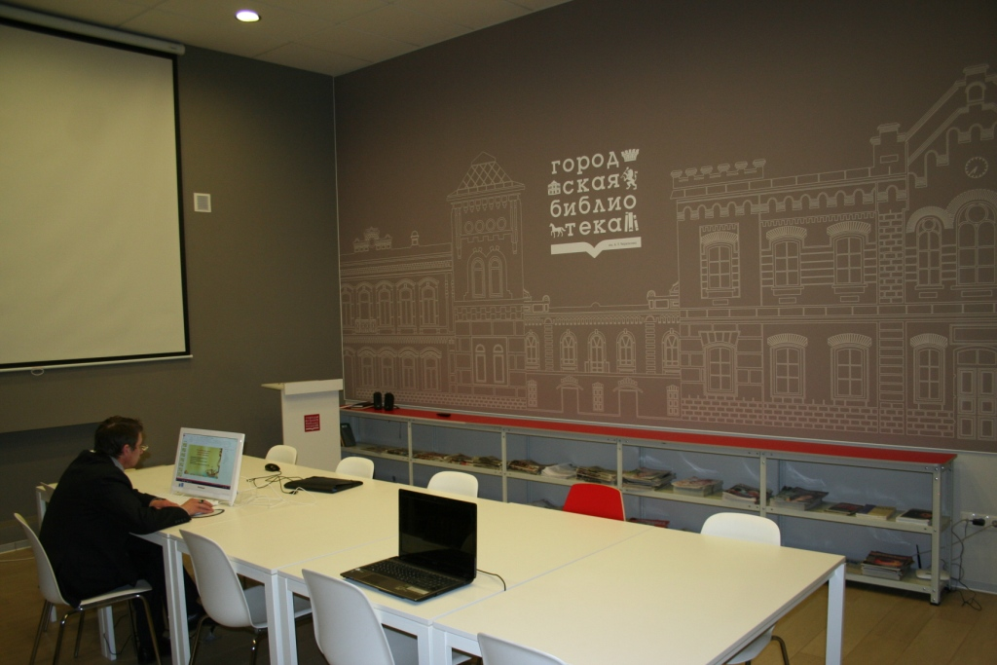
Муниципальное бюджетное учреждение культуры
Минусинская городская централизованная библиотечная система
«Городская библиотека им. А.Т. Черкасова»
г. Минусинск, Красноярский край

Slide 24
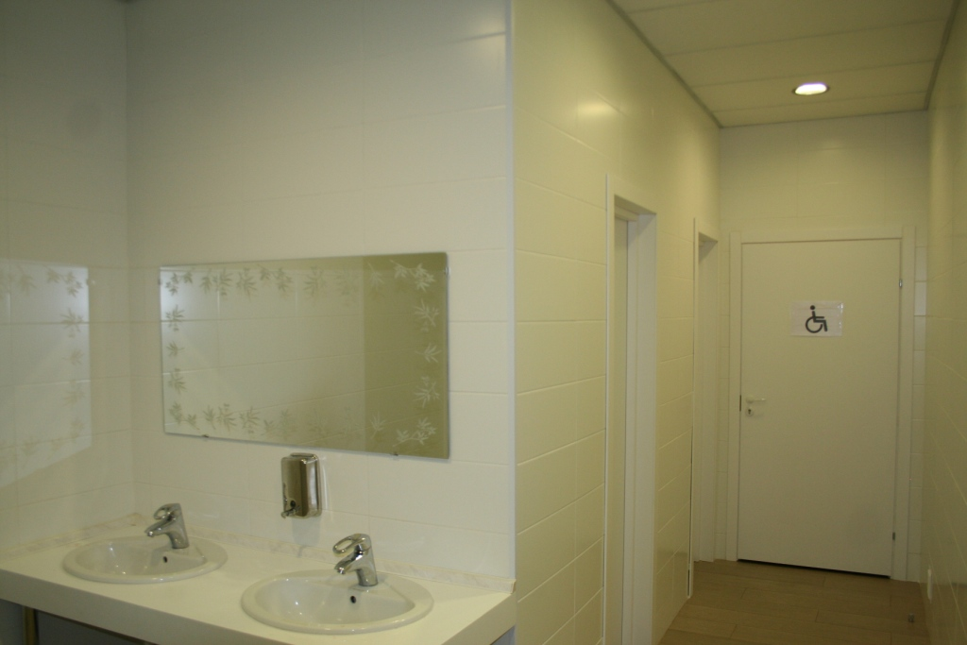
Муниципальное бюджетное учреждение культуры
Минусинская городская централизованная библиотечная система
«Городская библиотека им. А.Т. Черкасова»
г. Минусинск, Красноярский край

Slide 25
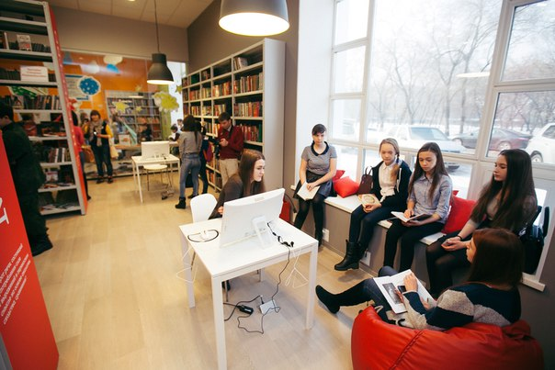
Муниципальное бюджетное учреждение культуры
Минусинская городская централизованная библиотечная система
«Городская библиотека им. А.Т. Черкасова»
г. Минусинск, Красноярский край

Slide 26
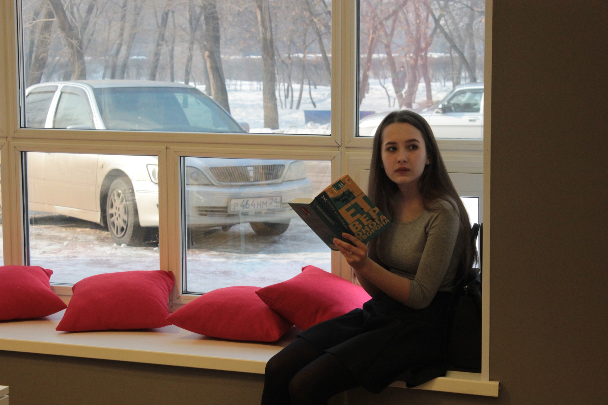
Муниципальное бюджетное учреждение культуры
Минусинская городская централизованная библиотечная система
«Городская библиотека им. А.Т. Черкасова»
г. Минусинск, Красноярский край

Slide 27
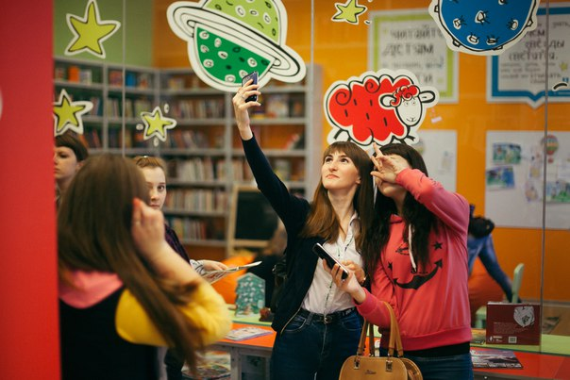
Муниципальное бюджетное учреждение культуры
Минусинская городская централизованная библиотечная система
«Городская библиотека им. А.Т. Черкасова»
г. Минусинск, Красноярский край

Slide 28
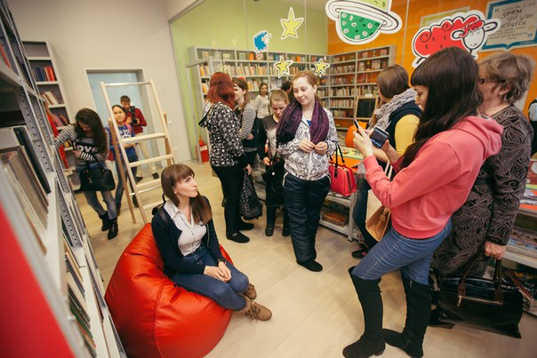
Муниципальное бюджетное учреждение культуры
Минусинская городская централизованная библиотечная система
«Городская библиотека им. А.Т. Черкасова»
г. Минусинск, Красноярский край

Slide 29
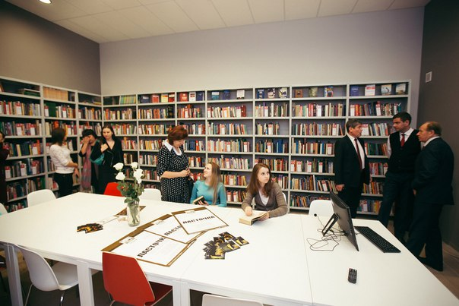
Муниципальное бюджетное учреждение культуры
Минусинская городская централизованная библиотечная система
«Городская библиотека им. А.Т. Черкасова»
г. Минусинск, Красноярский край

Slide 30
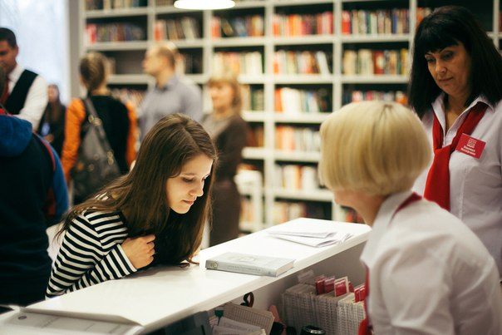
Муниципальное бюджетное учреждение культуры
Минусинская городская централизованная библиотечная система
«Городская библиотека им. А.Т. Черкасова»
г. Минусинск, Красноярский край

Slide 31
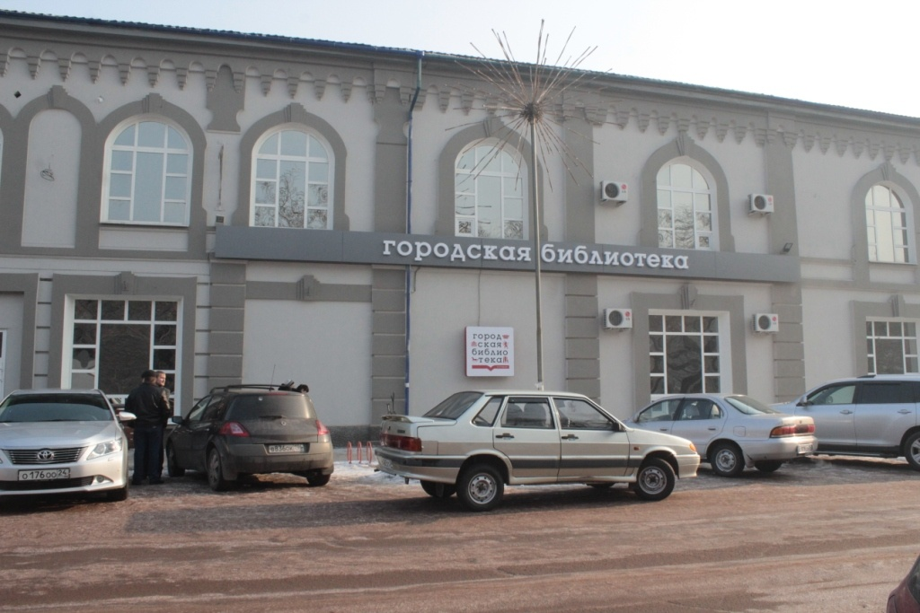
Муниципальное бюджетное учреждение культуры
Минусинская городская централизованная библиотечная система
«Городская библиотека им. А.Т. Черкасова»
г. Минусинск, Красноярский край

Slide 32
Муниципальное бюджетное учреждение культуры
Минусинская городская централизованная библиотечная система
«Городская библиотека им. А.Т. Черкасова»
Вывод:
Интеллектуальный досуг – активная форма досуга, когда Пользователи сами включаются деятельность по освоению, сохранению, передачи культурных ценностей
г. Минусинск, Красноярский край

Slide 33
Муниципальное бюджетное учреждение культуры
Минусинская городская централизованная библиотечная система
«Городская библиотека им. А.Т. Черкасова»
Акценты:
Вовлеченность в деятельность (активное участие Пользователей в мероприятии);
Интерактивные формы работы;
Развитие чувства сопричастности (Пользователи не сторонние наблюдатели, а часть библиотеки);
Поддержка творческой инициативы местного сообщества.
г. Минусинск, Красноярский край

Slide 34
Пространство творческих инициатив в библиотеке
Муниципальное бюджетное учреждение культуры
Минусинская городская централизованная библиотечная система
«Городская библиотека им. А.Т. Черкасова»
Библиотека, управляемая читателями
г. Минусинск, Красноярский край

